Slide 1
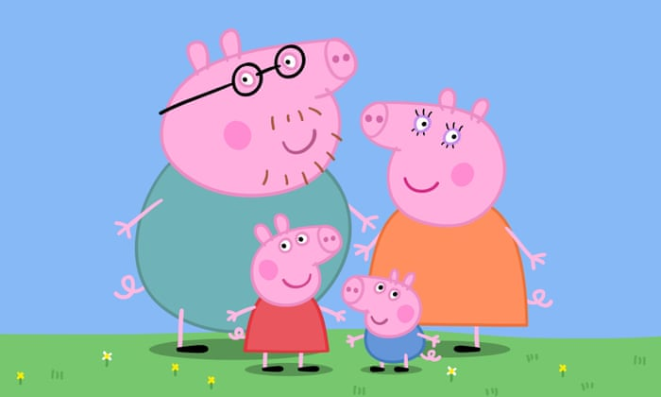
Lenka Slepičková

Slide 2
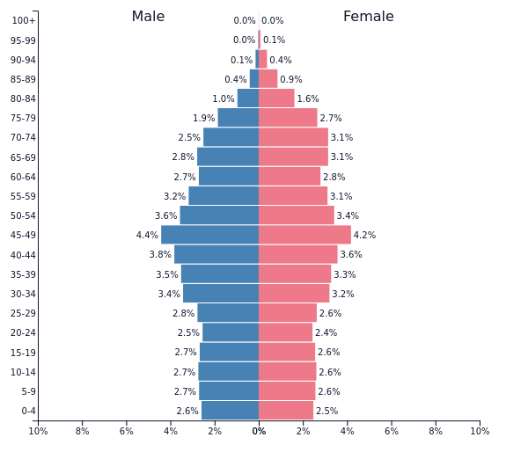
Age pyramid 2023

Slide 5
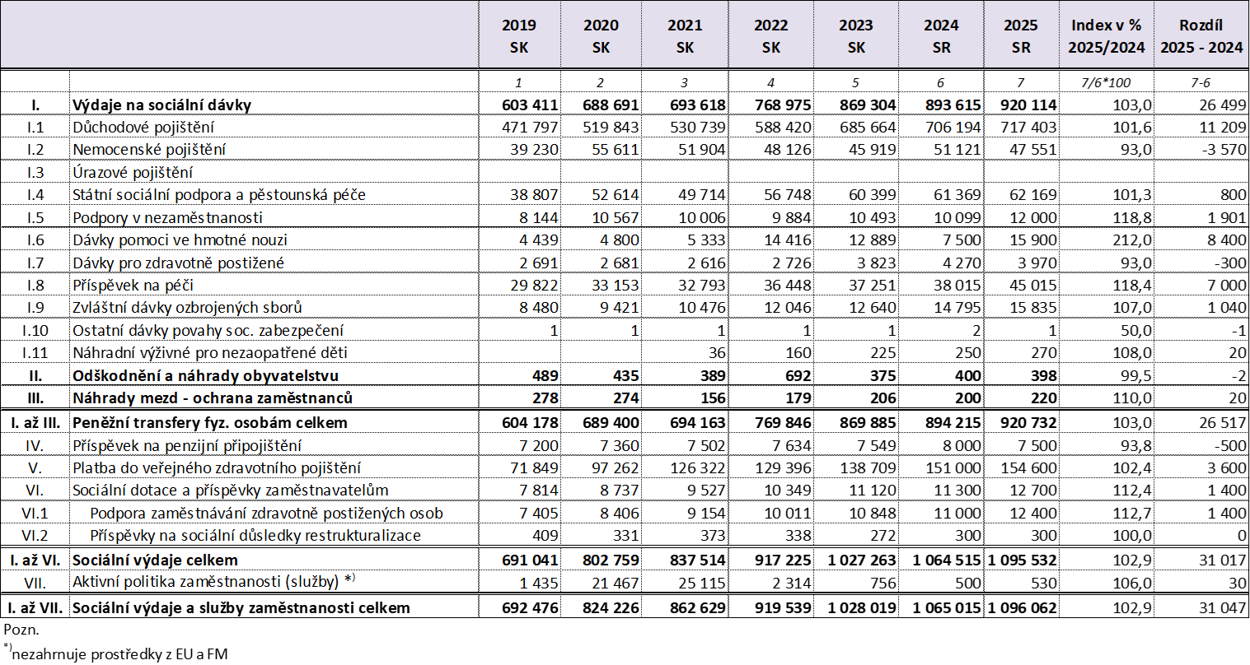

Slide 6
Výdaje ČR na sociální dávky (2023)

Slide 8
Délka trvání manželství před rozvodem

Slide 9
Délka trvání manželství rozvedených v roce 2021 (ČSÚ)

Slide 12
Plodnost a bezdětnost
ČR v minulosti vynikala jedním z nejnižších podílů bezdětných žen v Evropě – u žen narozených v letech 1950–1969 se pohyboval pouze mírně nad 5 % (ve Švýcarsku nebo v záp. Německu kolem 20 %). U projektovaných generací by se ovšem tento podíl měl zvýšit až na 18 % pro generace 1982–1986. Pro generace mladší se očekává pokles na hodnoty okolo 11 %.
Konečná plodnost klesla poprvé pod hranici dvou dětí u generace 1960 (podle výsledků Sčítání lidu, domů a bytů 2011) a směrem k mladším ročníkům narození žen se bude podle vložených parametrů plodnosti projekce dále snižovat. Minima o hodnotě 1,64 dítěte na jednu ženu by mělo být dosaženo u generací 1982–1985, poté by se měla konečná plodnost postupně blížit odhadované hodnotě 1,74 dítěte na jednu ženu.

Slide 14
Funkce manželství (a šířeji rodiny)
Legitimní sex
Legitimní potomci
Dědictví
Zabezpečení nepracujících
Obrana vůči vnějšímu světu
Příprava na budoucí práci
Výroba všeho, co rodina potřebuje k obživě
Emocionální podpora
Sebepotvrzení

Slide 15
„Byli jsme požehnáni, že jsme spolu sdíleli téměř tři desetiletí jako manžel a manželka v nádherném, láskyplném manželství. Naše cesta se nyní posouvá a rozhodli jsme se jít od sebe, abychom mohli pokračovat v našem individuálním růstu,“ uvedli manželé ve společném prohlášení.
„Když člověk bilancuje, nemůže se vyhnout ani tomu, aby bilancoval svůj soukromý život. Při tom jsem bohužel zjistil, že jsem se pro své zaujetí prací pro obec a také svou literární činností vyhýbal řešení problémů právě v soukromém životě a je načase uvést jej do relativní harmonie se sebou samým.“
„Přehodnocuji svůj život. Myslím, že je nezbytné se čas od času, nejen v práci, ale i v soukromí, zastavit, uvědomit si, co doopravdy chcete, co v denním kolotoči můžete nechtěně přehlížet. A i když je to kruté, nemilosrdně zjistit, jak se věci ve skutečnosti mají. Já volím rozchod. Abych se nezpronevěřila sama sobě. Nebo lze přijmout status, že se nic neděje, řešit ne podstatu, jen plášť, povrch, chovat se pokrytecky z jedné strany a z druhé se smířit, a to nechci.“

